Slide 1
স্বাগতম

Slide 2
শিক্ষক পরিচিতি
হালিমা আক্তার
সহকারি শিক্ষক (আই,সি টি)
নুতন বাজার বহুমুখী উচ্চ বিদ্যালয়
ছাতক, সুনামগঞ্জ।

Slide 3
পাঠ পরিচিতি
শ্রেণীঃ নবম/দশম
বিষয়ঃ ভূগোল ও পরিবেশ
অধ্যায়ঃচতুর্দশ,ভূমিকম্প,
সময়ঃ ৪৫ মিনিট
ছাত্র/ছাত্রীর সংখ্যা-৯৯জন

Slide 4
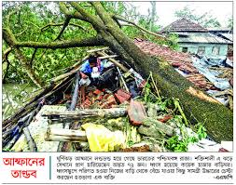
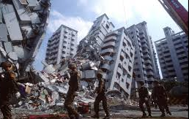
উপরের ছবির দিকে লক্ষ করো।

Slide 5
আজকের পাঠ
ভূমিকম্প

Slide 6
শিখনফলঃ
এই পাঠ শেষে শিক্ষার্থীরা –
ভূমিকম্প কী ধরনের দুর্যোগ তা বলতে পারবে।
ভূমিকম্পের ফলে সুনামির কারণ ব্যাখ্যা করতে পারবে।
ভূমিকম্পের ফলাফল বিশ্লেষণ করতে পারবে।

Slide 7
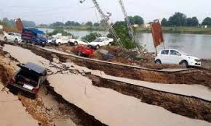
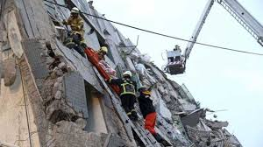
ছবি দেখে বলার চেষ্টা করো
পৃথিবীর কঠিন ভূত্বকের কোনো কোনো অংশ প্রাকৃতিক কোনো কারণে কখনো কখনো অল্প সময়ের জন্য হঠাৎ কেঁপে ওঠে। ভূত্বকের এরুপ আকস্মিক কম্পনকে ভূমিকম্প বলে।

Slide 8
একক কাজ
সময় -৪ মিনিট
তোমাদের দেখা ভূমিকম্পে ক্ষতিগ্রস্ত এলাকায় ক্ষয় –ক্ষতির তালিকা তৈরী করো।

Slide 9
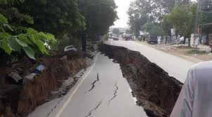
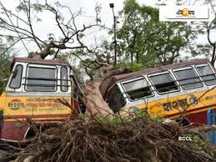
এসো আরো কিছু ছবি দেখি
ভূমিকম্পের ফলাফলঃ ভূমিকম্পের ফলাফলে ভূপৃষ্ঠের অনেক ধরনের পরিবর্তন ঘটে এবং বহু ধংসলীলা সাধিত হয়।ঘরবাড়ি,
ধনসম্পদ ও যাতায়াত ব্যবস্থা বিনিষ্ট হয়।এতে জীবনের ও ব্যপক ক্ষতি হয়ে থাকে। নিচে ভূমিকম্পের ফলাফল আলোচনা করা
হলো-
১। ভূমিকম্পের ফলাফলে ভূত্বকের মধ্যে অসংখ্য ভাঁজ,ফাটল বা ধসের সৃ্ষ্টি হয়।
২। ভূমিকম্পের ফলাফলে অনেক সময় সমুদ্রতল উপরে উত্থিত হয়, পাহাড়-পর্বত বা দ্বীপের সৃষ্টি হয়।
৩। ভূমিকম্পের ফলাফলে হঠাৎ করে সমুদ্র উপকূল সংলগ্ন এলাকা জলোচ্ছ্বাসে প্লাবিত হয়।

Slide 10
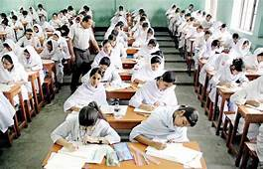
জোড়ায় কাজ
সময়ঃ ৫মিনিট
২০০৮ ও ২০২০ সালে এশিয়ায় দুটি সুনামি হয়।ক্ষতি গ্রস্ত দেশের তালিকা তৈরী কর।

Slide 11
শিক্ষার্থীর মূল্যায়ণ
ভূমিকম্প কাকে বলে?
দুইটি প্রাকৃতিক দুর্যোগ এর নাম বল।
ভূমিকম্পে লিফটে থাকাকালীন কি করণীয় ব্যাখ্যা করো ?
জলোচ্ছ্বাস বলতে কী বুঝ ?

Slide 12
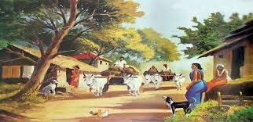
ভূমিকম্পের কারণ ব্যাখ্যা কর ।
বাড়ির কাজ

Slide 13
ধন্যবাদ

